Slide 1
НДС - 2015. Сложные вопросы. Надежда Степановна Чамкина – государственный советник РФ II класса, заслуженный экономист РФ

Slide 2
Федеральный закон от 29.11.2014 №382-ФЗ
с 01.01.2015 года:
Дата подачи декларации и уплаты налога переносится на 25 число месяца следующего за истекшим налоговым периодом (ст.174 НК РФ).
Право на вычеты в течении 3 лет с момента принятия на учет товаров (работ, услуг)(п.1.1 ст. 172 НК РФ)
По счетам-фактурам, полученным от продавца покупателем до срока представления декларации, вычет можно заявить за налоговый период, в котором они составлены (п.1.1 ст.172 НК РФ).
Услуги по перевозке товаров воздушными судами, когда пункт отправления и назначения находятся за пределами РФ, облагаются по ставке 0% при определенных условиях (п.п.4.4 п.1 ст.148, п.п.2.10 п.1 ст.164 , п.3.9 ст.165 НК РФ).

Slide 3
Письмо Минфина РФ от 09.04.2015 №03-07-11/20290
Право на вычет в течении 3-х лет можно применять только по товарам (работам, услугам). По остальным вычетам в периоде, когда возникло право на вычет. Пример, авансы.
Письмо Минфина РФ от 09.04.2015 №03-07-11/20293
Налог на добавленную стоимость можно принять к вычету по частям в течение 3-х лет, за исключением ОС, НА и оборудования к установке.

Slide 4
Федеральный закон от 24.11.2014 №366-ФЗ
С 01.01.2015 года:
Уточнение порядка восстановления НДС при переходе на освобождение от исполнения обязанностей налогоплательщика в соответствии со ст.145 НК РФ (п.8 ст.145 НК РФ).
Операции по реализации имущества и (или ) имущественных прав должников, признанных в соответствии с законодательством Российской Федерации несостоятельными(банкротами) не являются объектом обложения (п.п.15 п.2 ст.146 НК РФ).
Уточнение операций, освобожденных от налогообложения в соответствии с п.п.12.2 п.2 и п.п.2 п.3 ст.149 НК РФ.
Порядок восстановления налога при переходе на «спецрежим» распространяется и на деятельность по патенту (п.п.2 п.3 ст.170 НК РФ).
Исключен порядок восстановления налога при дальнейшем использовании товаров (работ, услуг) в операциях, подлежащих обложению по ставке 0%.
НДС принимается к вычету без учета нормативов, установленных гл.25 НК РФ (п.7 ст.171 НК РФ).
Порядок восстановления НДС по ОС вынесен в отдельную статью НК РФ (ст.171.1) и распространяется не только на объекты недвижимости, но и морских судов, судов внутреннего плавания, судов смешанного (река-море) плавания, воздушных судов и двигателей к ним.

Slide 5
Отчетность по НДС с 2015 года
С отчетности за 1 квартал 2015 года:
Налогоплательщики и налоговые агенты будут включать в электронную декларацию сведения из книги покупок и книги продаж, а по посредническим операциям – из журнала счетов-фактур;
Посредники, которые не являются налогоплательщиками НДС или освобождены от налога, но являются налоговыми агентами, будут сдавать декларацию по НДС в электронном виде;
Посредники, которые не являются налогоплательщиками НДС или освобождены от налога, будут сдавать в инспекцию электронный журнал учета счетов-фактур до 20 числа месяца, следующего за отчетным налоговым периодом.
Федеральный закон от 28.06.13 № 134-ФЗ.

Slide 6
Федеральный закон от 21.07.2014 № 238-ФЗ
С 01.01.2015:
обязанность вести журнал учета полученных и выставленных счетов-фактур сохранена для посредников, экспедиторов и застройщиков, в том числе если они освобождены от исполнения обязанностей, связанных с исчислением и уплатой НДС, или не признаются плательщиками НДС (п. 3.1 ст. 169 НК РФ);
посредники, экспедиторы и застройщики, не являющиеся налоговыми агентами, должны представлять в инспекцию в электронном виде журнал учета счетов-фактур при осуществлении посреднической, экспедиторской деятельности либо деятельности застройщика в том случае, если они освобождены от обязанностей, связанных с исчислением и уплатой НДС, или не признаются плательщиками данного налога (п. 5.2 ст. 174 НК РФ);
налоговые агенты, не являющиеся плательщиками НДС или являющиеся налогоплательщиками, освобожденными от исполнения обязанностей, связанных с исчислением и уплатой данного налога, декларации по НДС будут должны представлять в электронной форме. Такая обязанность возникает в том случае, если они будут выставлять или получать счета-фактуры при осуществлении предпринимательской деятельности в интересах другого лица на основе посреднических договоров или в определенных случаях на основе договора транспортной экспедиции, а также при выполнении функций застройщика (абз. 3 п. 5 ст. 174 НК РФ).

Slide 7
Федеральный закон от 04.11.2014 № 347-ФЗ
с 01.01.2015:
пункт 5 статьи 174 дополнить абзацем следующего содержания:
"При представлении налоговой декларации на бумажном носителе в случае, если настоящим пунктом предусмотрена обязанность представления налоговой декларации (расчета) в электронной форме, такая декларация не считается представленной."

Slide 8
Расширение прав налоговых органов
С 1 января 2014 года:
- инспекторы вправе истребовать пояснений при представлении уточненной «к уменьшению» декларации (п.3 ст.88 НК РФ);
- инспекторы вправе запросить подтверждающие документы и аналитические регистры налогового учета при представлении уточненной «к уменьшению» декларации по истечении 2 лет со дня срока представления (п.8.3 ст. 88 НК РФ).
С 1 января 2015 года:
инспекторы вправе при проведении камеральной проверки запросить любой документ, если выявят противоречия между сведениями в декларации по НДС, между декларациями разных налогоплательщиков и данными в представленных журналах учета счетов-фактур (п.8.1 ст.88 НК РФ);
инспекторы вправе провести осмотр территорий (помещений) при проведении камеральной проверки декларации по НДС, когда есть право на истребование документов (п.1 ст.91 и п.1 ст.92 НК РФ) ;
- введено новое основание для приостановления операций по счетам налогоплательщика (неисполнение обязанности по передаче налоговому органу квитанции о приеме требования о представлении документов, пояснений, а также уведомления о вызове в налоговый орган) (п.3 ст.76 НК РФ).

Slide 9
Этапы проверки декларации по НДС
На соответствие форматам, логический контроль и проверка дат и ИНН. Проверка контрольных соотношений. Письмом ФНС от 23.03.2015 №ГД-4-3/4550@ установлены контрольные соотношения декларации.
Проверка на «вычет». Сопоставление операций, отраженных в книге покупок покупателя, с операциями, отраженными в книге продаж продавца :
- исключены вычеты по операциям за 2012-2014 годы;
- если к вычету частично, то контроль только суммы превышения;
- допустим любой порядок формирования номера счета-фактуры (буквы, символы, префиксы и т.д.) при условии идентичности его у продавца и покупателя;
- расхождения в КПП не являются критичными;
- неправильное указание кодов видов операций не является критичным.
3. 5 дней дается на представление пояснений или внесения соответствующих исправлений (п.3 ст.88 НК РФ).
ВНИМАНИЕ!!
В течении 6 дней отреагировать и отправить квитанцию о получении требования налогового органа (п.5.1 ст.23 НК РФ). Ответственность по п.3 ст.76 НК РФ – решение о приостановлении операций по счетам в банках.
Уточненную декларацию подавать, если занижена (завышена) налоговая база или налоговые вычеты, не отражены операции, не подлежащие обложению.

Slide 10
Коды возможной ошибки
код"1" - отсутствие аналогичной записи об операции у контрагента;
код "2" - несоответствие данных об операции между разделом 8 «сведения из книги покупок» или приложением 1 к разделу 8 «сведения из дополнительных листов книги покупок» и разделом 9 «сведения из книги продаж» или приложением 1 к разделу 9 «сведения из дополнительных листов книги продаж» декларации налогоплательщика;
код "3" - несоответствие данных об операции между разделом 10 «сведения из журнала учета выставленных счетов-фактур» и разделом 11 «сведения из журнала учета полученных счетов-фактур» декларации налогоплательщика;
код "4 [a; b]" - возможно допущена ошибка при регистрации счета-фактуры в тех показателях, которые указаны в графах с номерами "a", "b".

Slide 11
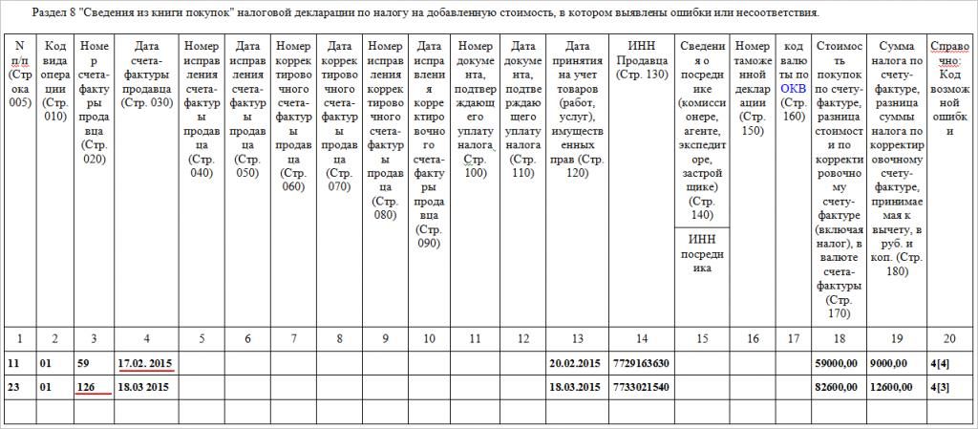
Приложение №__к сообщению с требованием представления пояснений № __ от _____

Slide 12
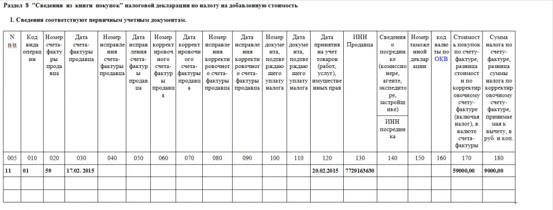
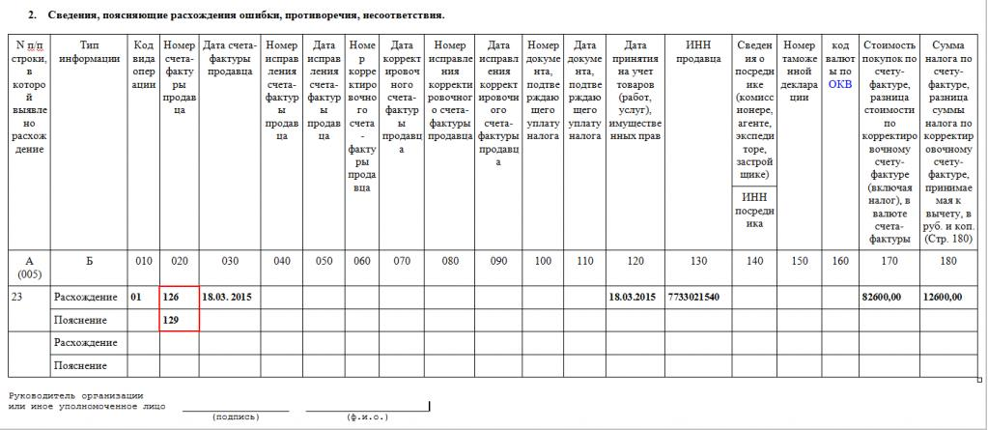

Slide 13
Особенности представления уточненных деклараций
Уточненные декларации представляется по форме, действовавшей в том налоговом периоде. За который производится перерасчет. Подаются все ранее представленные разделы. Подача уточненной декларации после 01.01.2015 только в электронном виде.
Разделы 8 и 9 и приложения к ним содержат строку 001 «Признак актуальности ранее представленных сведений»:
«-» если первичная декларации; «0» если сведения ранее не представлялись или в случае замены сведений, если выявлены ошибки в ранее представленных сведениях; «1» если сведения ранее представленные актуальны. В строках 005, 010-190 ставятся прочерки.
Пример. Дважды установлено, что не зарегистрирован в книге продаж счет-фактура. Пропущенный счет-фактура регистрируется в дополнительных листах книги продаж.
Первичная декларация Уточненная декларация 1 Уточненная декларация 2
Номер корректировки Номер корректировки Номер корректировки
Разделы с 1-7 стр.040 = 200 руб. Разделы с 1 – 7 стр.040 = 220 руб. Разделы с 1-7 стр.040 = 300 руб.
Раздел 8. Признак актуальности «-» Раздел 8. Признак актуальности «1» Раздел 8. Признак актуальности «1»
Раздел 9. Признак актуальности «-» Раздел 9. Признак актуальности «1» Раздел 9. Признак актуальности «1»
Прил.1 раз. 9. Признак актуальности «0» Прил.1 ра.9. Признак актуальности«0»
0
1
2

Slide 14
Перечень основных расхождений (ошибок), выявленных по итогам сдачи отчетности по НДС за 1 -3 кварталы 2015 года
Неточности в заполнении счетов-фактур
Неверное отражение показателей счетов-фактур в книгах покупок и продаж
Несоответствие данных книги покупок и продаж разделу 3 Декларации
Неправильное указание в счетах-фактурах КПП (продавца и покупателя)
Несоответствие номеров счетов-фактур
Неправильное указание кодов операций
Неправильное отражение счетов-фактур при заявлении вычетов частями
Неправильное формирование и отражение счетов-фактур при получении авансовых платежей
Неправомерное выставление и регистрация счетов-фактур
Нарушение порядка исчисления налога (незнание налогового законодательства)

Slide 15
Особенности заполнения книги покупок
В графе 3 «№ и дата счета-фактуры» также указывается номер таможенной декларации и номер и дата заявления при ввозе на территорию РФ товаров из стран ЕАЭС.
В графе 7 «Дата оплаты счета-фактуры и номер документа» реквизиты платежного документа, подтверждающего уплату в случаях, предусмотренных законодательством РФ. Например, авансы, исполнение обязанностей налогового агента, при ввозе товаров на территорию РФ, командировочные расходы, вычеты при реорганизации.
В графе 11 и графе 12 – наименование и ИНН/КПП посредника при приобретении через посредника (комиссионера, агента) товаров, работ, услуг, если он действует от своего имени. А также при получении сводных счетов-фактур от застройщика и экспедитора.
В графе 13 отражаются номера таможенных деклараций, указанных поставщиком в счетах-фактурах при реализации на территории РФ импортных товаров.
Графа 14 «наименование и код валюты» заполняется только, если счет-фактура и расчеты в иностранной валюте.
При регистрации счета-фактуры частично в графе 15 отражается полная стоимость покупки по счету-фактуре, в графе 16 –сумма НДС, фактически принимаемая к вычету.

Slide 16
Особенности заполнения книги продаж
В графе 9 и графе 10 указываются наименование и ИНН/КПП посредника при реализации товаров, работ, услуг через посредника (комиссионера, агента), если тот действует от своего имени.
В графе 11 «Дата оплаты и номер документа» фиксировать реквизиты документов, подтверждающего оплату в случаях, предусмотренных законодательством РФ. Например, авансы, исполнение обязанностей налогового агента, средства, увеличивающие налоговую базу по ст.162 НК РФ.
Графа 12 «Наименование и код валюты» заполняется только, если счет-фактура и расчеты в иностранной валюте.
В графе 13а указывается налоговая база в иностранной валюте и в графе 13б в валюте РФ. Если расчеты в рублях, то графа 13а не заполняется.
Графы 14-18 заполняются только в рублях.

Slide 17
С 01.01.2014:
Право не выставлять счета-фактуры «Без НДС», вести журнал учета счетов-фактур и книги покупок и продаж при совершении операций, освобожденных от НДС по ст. 149 НК РФ (п.п.1 п.3 ст.169 НК РФ).
Федеральный закон от 28.12.2013 № 420-ФЗ
ВНИМАНИЕ:
Норма распространяется и на налоговых агентов (Минфин от 19.03.2014 №03-07-09/11822);
Плательщики применяющие освобождение по ст. 145 НК РФ обязаны выставлять счета-фактуры «Без НДС»;
Раздел 7 декларации по НДС обязателен к заполнению;
Закон не препятствует выставлению счетов-фактур «Без НДС».
С 01.10.2014:
Счет-фактура не составляется при реализации товаров (работ, услуг) лицам, не являющимся плательщиками НДС, или налогоплательщикам, освобожденным от соответствующих обязанностей, если такое несоставление предусмотрено письменным согласием сторон ( п. 3 ст. 169 НК РФ);
Федеральный закон от 21.07.2014 № 238-ФЗ

Slide 18
Письмо Минфина РФ от 01.04.2014 №03-07-09/14382
Счета-фактуры по услугам, оплаченным физическими лицами в безналичном порядке, возможно выписывать в одном экземпляре по итогам налогового периода. При этом в случае отсутствия у продавца информации о физических лицах в соответствующих строках счета-фактуры проставляются прочерки.
Если по письменному соглашению сторон счета-фактуры не оформляются
Письмо Минфина РФ от 09.10.2014 № 03-07-11/50894
В книге продаж продавец регистрирует либо составленный в одном экземпляре счет-фактуру, либо первичные учетные документы.
Письмо ФНС от 29.01.2015 № ЕД-4-15/1066
В книге продаж регистрируются первичные учетные документы, справка бухгалтера при отсутствии счетов-фактур.
Письмо Минфина от 03.02.2015 №03-07-15/4062
При изменении (уменьшении) стоимости в книге покупок регистрируются первичные документы на разницу.
ВНИМАНИЕ. Код операции «26».

Slide 19
Федеральный закон от 04.06.2014 №151-ФЗ
С 01.10.2014 освобождается ввоз на территорию РФ расходных материалов для научных исследований, аналоги которых не производятся в Российской Федерации, по перечню и в порядке, которые утверждаются Правительством Российской Федерации (п.п.17 п.1 ст.150 НК РФ).
Федеральный закон от 04.06.2014 №153-ФЗ
С 01.07.2014 уточнено освобождение( п.п.4 п.2 ст. 149 НК РФ) "присмотру и уходу за детьми в организациях, осуществляющих образовательную деятельность по реализации образовательных программ дошкольного образования".
Федеральный закон № 464-ФЗ от 29.12.2014
с 01.01.2015 в абзаце первом подпункта 14.1 пункта 2 статьи 149 НК РФ
слова "лиц, находящихся в трудной жизненной ситуации, признаваемых таковыми" заменить словами "граждан, которые признаны нуждающимися в социальном обслуживании и которым предоставляются социальные услуги в организациях социального обслуживания».
Федеральный закон № 479-ФЗ от 29.12.2014
с 01.01.2015 от НДС освобождена реализация абонементов на спортивно-зрелищные мероприятия ( подпункт 13 пункта 3 статьи 149 НК РФ).

Slide 20
C 1 января 2015 г. вступил в силу Договор «О Евразийском экономическом союзе» (подписан в г. Астане 29.05.2014г.). В ЕАЭС входят Россия, Казахстан, Беларусь, Киргизия. Россия ратифицировала договор Федеральным законом от 03.10.2014 №279-ФЗ.
Раздел XVII Договора посвящен налогам и налогообложению в ЕАЭС. Порядок взимания косвенных налогов и механизм контроля за их уплатой при экспорте и импорте товаров, а также при выполнении работ (оказании услуг) определен в приложении N 18 к договору (Протокол).
Форма заявления об уплате косвенных налогов (Протокол об обмене информации в электронном виде между налоговыми органами государств-членов ЕАЭС от 11.12.2009 (в редакции от 31.12.2014)).
При импорте из стран ЕАЭС можно применять декларацию по косвенным налогам в рамках ТС и представлять перечень заявлений при подтверждении экспорта. Форма перечня заявлений, порядок заполнения и формат в электронном виде утверждены Приказом ФНС от 06.04.2015 №ММВ-7-15/139. Проверка сведений с помощью интернет-сервиса ФНС.

